Slide 1
SÉANCE A1 · MODULE 8
C'est ma première fois
Nommer l'argent et les objets du guichet, et dire ce qu'on veut faire avant d'appuyer sur quoi que ce soit.
75 minutes · Je retire de l'argent
Notes:
Première séance du module. Commencer par une question au groupe, dans la langue qu'on peut : « Qui a déjà utilisé un guichet automatique ici ? » Beaucoup lèveront la main ; certains diront qu'ils demandent toujours à quelqu'un de le faire. C'est exactement le sujet.

Slide 2
OBJECTIFS DE LA SÉANCE
À la fin, je serai capable de…
1
nommer l'argent : un billet, une pièce, un montant ;
2
nommer les objets du guichet : la carte, le NIP, le relevé ;
3
dire ce qu'on veut faire au guichet ;
4
savoir qu'on ne dit jamais son NIP à voix haute.
A1 · Je retire de l'argent
2
Notes:
Lire les objectifs à voix haute. Y revenir au billet de sortie.

Slide 3
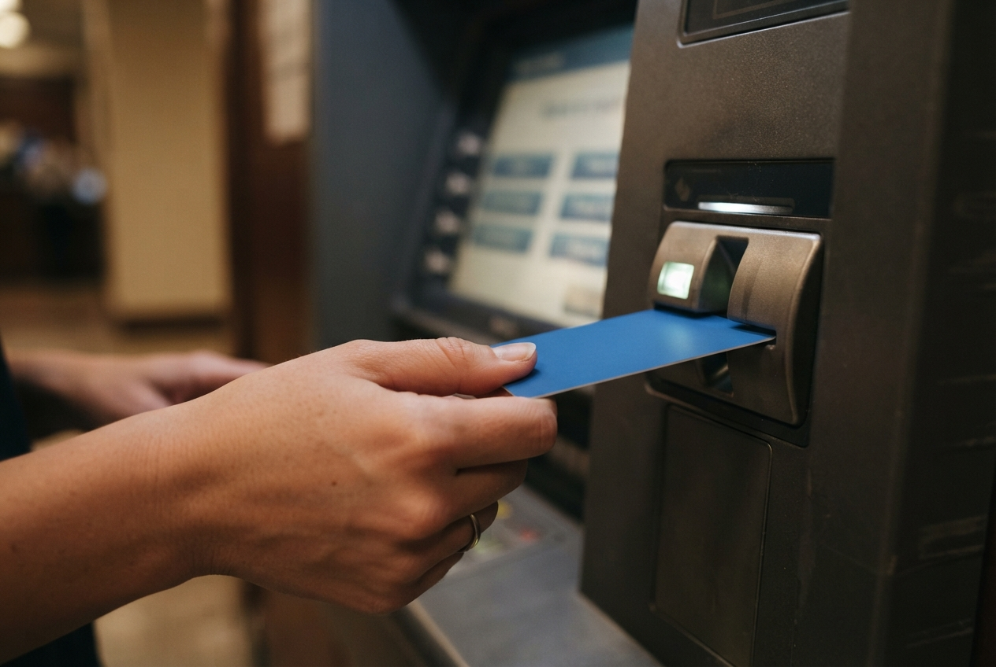
OBSERVATION
Qu'est-ce qu'on fait sur cette photo ?
Que voit-on sur cette photo ?
Qu'est-ce que la main tient ?
Où est-ce qu'elle la met ?
Qu'est-ce qui arrive après ?
A1 · Je retire de l'argent
3
Notes:
Laisser répondre dans la langue qu'on peut. Amener les mots « la carte » et « le guichet » sans les forcer : ils reviendront tout le module.

Slide 4
DIALOGUE · 1 DE 2
Bonjour, c'est ma première fois
Écoutez deux fois avant de lire.
AMADOU
Bonjour, monsieur. C'est ma première fois.
CLAUDE
Bonjour ! Vous voulez retirer de l'argent ?
AMADOU
Oui. Quarante dollars.
CLAUDE
Vous avez votre carte ?
A1 · Je retire de l'argent
4
Notes:
Faire écouter deux fois, diapositive masquée. Puis afficher et faire répéter réplique par réplique, en chœur. Insister sur « C'est ma première fois » : c'est la phrase qui autorise à être lent.

Slide 5
DIALOGUE · 2 DE 2
Ne dites jamais votre NIP
AMADOU
Oui, elle est là. Et j'ai mon NIP.
CLAUDE
Parfait. Ne dites jamais votre NIP à voix haute.
AMADOU
Ah ! D'accord. Merci.
CLAUDE
Le guichet est libre. Je reste ici.
A1 · Je retire de l'argent
5
Notes:
La consigne de sécurité vient d'un personnage, pas de l'enseignante : c'est voulu. Demander ensuite au groupe : « Est-ce que quelqu'un peut demander votre NIP ? » La réponse est non, jamais, même un employé.

Slide 6
VOCABULAIRE
Les six mots de l'argent
l'argent
Ce qu'on donne pour payer : des billets et des pièces.
un billet
Le papier de vingt dollars ou de cinquante dollars.
une pièce
Le petit rond de métal qui vaut vingt-cinq cents.
une carte de débit
La carte qui ouvre le guichet et qui paie dans les magasins.
un compte
L'endroit où la caisse garde ton argent.
un guichet automatique
La machine qui donne de l'argent, jour et nuit.
A1 · Je retire de l'argent
6
Notes:
Diapositive à photographier. Faire dire chaque mot avec son article : au niveau 2, le nom sans article ne s'installe pas.

Slide 7
ANALYSE
Ce qu'on dit en arrivant
CE QU'ON DIT
À QUOI ÇA SERT
Bonjour, monsieur.
on ouvre poliment
C'est ma première fois.
on demande d'être patient
Je veux retirer quarante dollars.
on dit ce qu'on veut faire
J'ai ma carte.
on montre qu'on est prêt
Quatre phrases, et personne n'a encore touché la machine. C'est le bon ordre.
A1 · Je retire de l'argent
7
Notes:
Diapositive à photographier. Faire dire les quatre phrases par chaque élève, une fois, sans correction.

Slide 8
ON NE DIT JAMAIS SON NIP
Quatre chiffres, et personne d'autre que vous.
Aucun employé de caisse ou de banque ne demande un NIP — ni au comptoir, ni au téléphone, ni par courriel. Au clavier, on cache le clavier avec l'autre main.
A1 · Je retire de l'argent
8
Notes:
Diapositive à photographier. Le dire deux fois plutôt qu'une : c'est la seule chose du module qui protège de l'argent perdu.

Slide 9
COMPRÉHENSION
Vrai ou faux ?
Répondez d'après le dialogue.
1
C'est la première fois qu'Amadou vient au guichet.
2
Il veut retirer quarante dollars.
3
Il a oublié sa carte à la maison.
4
Il faut attendre : le guichet est occupé.
A1 · Je retire de l'argent
9
Notes:
Quatre énoncés seulement. Les faire d'abord à l'oral, en groupe, avant de les faire écrire.

Slide 10
CORRECTION
Vrai ou faux ?
Correction — on lit la réponse, on ne commente pas l'erreur.
1
C'est la première fois qu'Amadou vient au guichet. » vrai
2
Il veut retirer quarante dollars. » vrai
3
Il a oublié sa carte à la maison. » faux — elle est là
4
Il faut attendre : le guichet est occupé. » faux — il est libre
A1 · Je retire de l'argent
10
Notes:
Corriger en groupe. Donner la bonne réponse, sans revenir sur qui s'est trompé.

Slide 11
PRATIQUE · À DEUX
Vous arrivez au guichet
Deux par deux, trois fois, en changeant de partenaire.
1
Étape 1
2
Étape 2
3
Étape 3
4
Étape 4
A1 · Je retire de l'argent
11
Notes:
Vingt minutes. Circuler, écouter, ne corriger que ce qui empêche de comprendre. Le montant exact n'a aucune importance ici.

Slide 12
BILLET DE SORTIE
Écrivez trois choses que vous avez dans votre portefeuille.
J'ai une carte de débit.
J'ai deux billets de vingt dollars.
J'ai des pièces.
A1 · Je retire de l'argent
A1 · Je retire de l'argent
12
Notes:
Devoir court. Demander d'écrire ce qu'ils ont vraiment : c'est ce qui fait retenir les mots.

